Slide 1
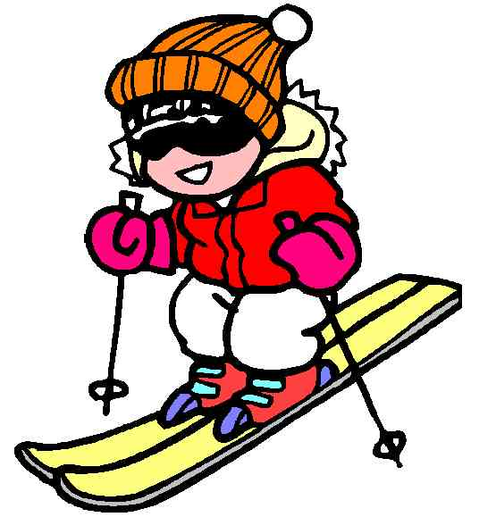
Метеоусловия
и уроки лыжной подготовки
Колосов Виталий Львович,
учитель физкультуры ГБОУ СОШ № 456
Колпинского района
города Санкт – Петербурга
2013 год

Slide 2
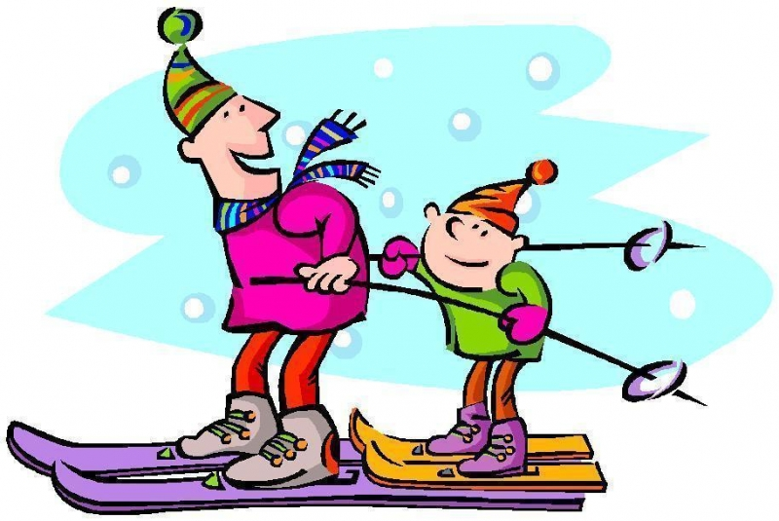
Метеоусловия
Температура воздуха и снега
Влажность
Структура лыжни
(жесткая, мягкая, ледяная, глубокая)
4. Осадки
5. Ветер

Slide 3
Погода и скольжение лыж
Умеренно морозная погода, старая плотная лыжня
хорошее скольжение и высокая скорость
Свежий снег , мягкая лыжня
лыжи как бы проваливаются, плохая опора для палок
Морозная погода (-18 - 20 С⁰ )
скольжение «тупое», лыжи идут плохо
Гололед
лыжи легко скользят и поддерживают высокую скорость передвижения без видимых усилий

Slide 4
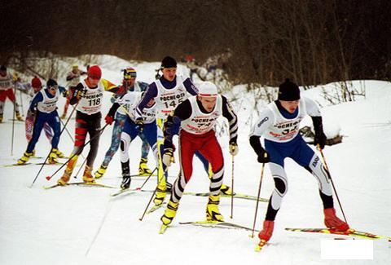
Погода и скольжение лыж
Следовательно, интенсивность нагрузки занимающихся будет зависеть не только от характера включенных в урок упражнений, но и от метеорологических условий.

Slide 5
Частота сердечных
сокращений (ЧСС)
Большое внимание на уроках по лыжной подготовке уделяется ЧСС.
Выделяют 4 зоны интенсивности ЧСС:
1 зона – 120 – 140 уд/мин.
2 зона - 140 – 160 уд/мин.
3 зона – 160 – 180 уд/мин.
4 зона – 180 уд/мин и выше

Slide 6
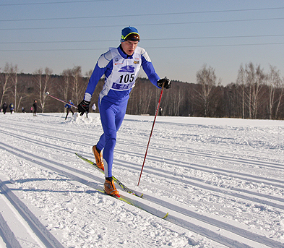
Метеоусловия
и техника лыжных ходов
Плохое скольжение уменьшает длину проката, заставляя лыжников частить.
В гололед – трудно удержать равновесие, полностью заканчивать скольжение ногой.
Свежий снег - затрудняет отталкивание палками.

Slide 7
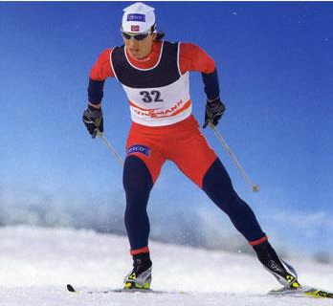
Метеоусловия и техника лыжных ходов
При оптимальных метеорологических условиях в урок включают разучивание новых ходов или упражнения для исправления ошибок в ходах.

Slide 8
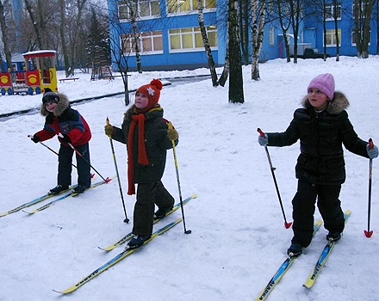
Метеоусловия и экипировка лыжника
В сильный мороз все необходимые пояснения к уроку учитель проводит в помещении.
Внимательно контролируется одежда и обувь учащихся: закрыты ли шапкой уши, есть ли варежки. Проверяется инвентарь.
При выходе на снег учащиеся сразу приступают к выполнению задания, полученного в помещении.

Slide 9
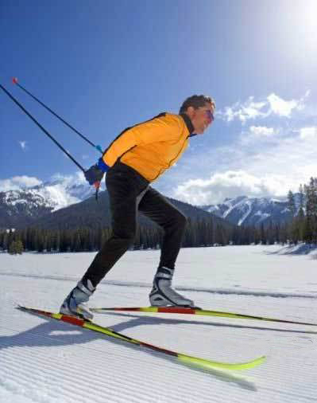
Метеоусловия и экипировка
лыжника
В оттепель одежда занимающихся не должна быть слишком теплой.
Слишком утепленная куртка, будет перегревать школьника и сковывать его движения, мешая правильному выполнению упражнений.

Slide 10
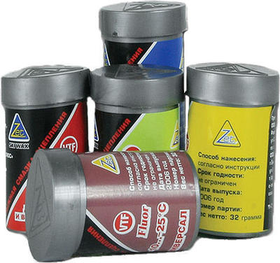
Смазка лыж
В зависимости от погодных условий используется разная смазка и разные способы ее нанесения.
Смазки бывают двух основных видов:
смазки скольжения и смазки держания.
Для классического хода носовая и пяточная часть лыжи смазываются смазками скольжения, обычно парафинами. А центральная часть лыжи (колодка) смазывается держащей мазью, чтобы не было отдачи.
Лыжи для конькового хода смазываются по всей длине смазками скольжения.

Slide 11
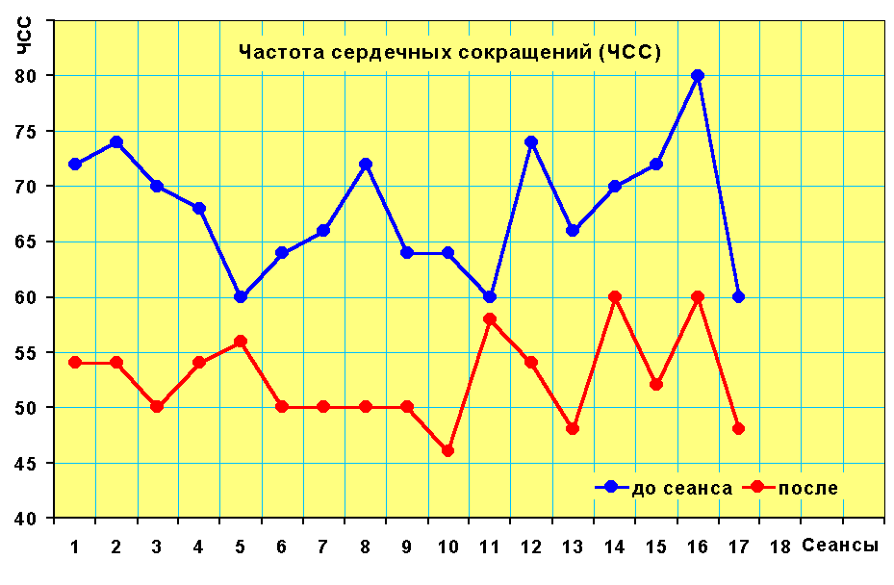
Метеоусловия и физическая нагрузка
При хорошем скольжении и большой скорости хода интенсивность нагрузки (по ЧСС) может оказаться невысокой. В этом случае учитель должен оперативно внести изменения в программу урока: увеличить общую длину трассы и уровень нагрузки.

Slide 12
Метеоусловия и
физическая нагрузка
Особенно важна корректировка нагрузки учащихся в непривычно трудных условиях: при глубоком свежем снеге, встречном или боковом ветре, неудачной смазке лыж.
Если задания при подобных условиях вызывают у учеников резкое увеличение частоты пульса (выше планируемой), то необходимо облегчить преодоление трассы – снизить темп, увеличить паузы между отрезками интенсивного передвижения.
Корректировать нагрузку на уроке можно и выбором разных по рельефу трасс.

Slide 13
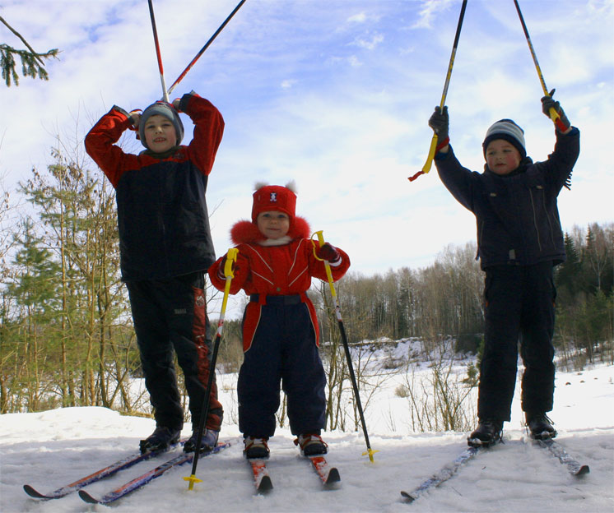
Каждый урок на лыжне должен приносить учащимся
удовлетворение от сознания преодоления
физических или иных трудностей.
Задача учителя - своевременное регулирование
нагрузки и выбор необходимых средств.

Slide 14
Спасибо за внимание!

